Slide 1
Aριστοτέλης, Πολιτικά
[1330β] τῶν δὲ λοιπῶν πρὸς τὸ τὰς πολιτικὰς πράξεις καὶ πολεμικὰς καλῶς ἔχει. πρὸς μὲν οὖν τὰς πολεμικὰς αὐτοῖς μὲν εὐέξοδον εἶναι χρή, τοῖς δ᾽ ἐναντίοις δυσπρόσοδον καὶ δυσπερίληπτον, ὑδάτων τε καὶ ναμάτων μάλιστα μὲν ὑπάρχειν πλῆθος [5] οἰκεῖον, εἰ δὲ μή, τοῦτό γε εὕρηται διὰ τοῦ κατασκευάζειν ὑποδοχὰς ὀμβρίοις ὕδασιν ἀφθόνους καὶ μεγάλας, ὥστε μηδέποτε ὑπολείπειν εἰργομένους τῆς χώρας διὰ πόλεμον: ἐπεὶ δὲ δεῖ περὶ ὑγιείας φροντίζειν τῶν ἐνοικούντων, τοῦτο δ᾽ ἐστὶν ἐν τῷ κεῖσθαι τὸν τόπον ἔν τε τοιούτῳ καὶ πρὸς [10] τοιοῦτον καλῶς, δεύτερον δὲ ὕδασιν ὑγιεινοῖς χρῆσθαι, καὶ τούτου τὴν ἐπιμέλειαν ἔχειν μὴ παρέργως. οἷς γὰρ πλείστοις χρώμεθα πρὸς τὸ σῶμα καὶ πλειστάκις, ταῦτα πλεῖστον συμβάλλεται πρὸς τὴν ὑγίειαν: ἡ δὲ τῶν ὑδάτων καὶ τοῦ πνεύματος δύναμις τοιαύτην ἔχει τὴν φύσιν. διόπερ ἐν [15] ταῖς εὖ φρονούσαις δεῖ διωρίσθαι πόλεσιν, ἐὰν μὴ πάνθ᾽ ὅμοια μηδ᾽ ἀφθονία τοιούτων ᾖ ναμάτων, χωρὶς τά τε εἰς τροφὴν ὕδατα καὶ τὰ πρὸς τὴν ἄλλην χρείαν.
Πλάτων, Νόμοι
[761α] τῷ τόπῳ ἑκάστῳ πρὸς ταῦτα, δι᾽ ἐκείνων ποιοῦντας, ἐκείνοις ἐπιστατοῦντας, τῶν οἰκείων ἔργων αὐτῶν ἀργίας ὅτι μάλιστα ἐκλεγομένους. δύσβατα δὲ δὴ πάντα ποιεῖν μὲν τοῖς ἐχθροῖς, τοῖς δὲ φίλοις ὅτι μάλιστα εὔβατα, ἀνθρώποις τε καὶ ὑποζυγίοις καὶ βοσκήμασιν, ὁδῶν τε ἐπιμελουμένους ὅπως ὡς ἡμερώταται ἕκασται γίγνωνται, καὶ τῶν ἐκ Διὸς ὑδάτων, ἵνα τὴν χώραν μὴ κακουργῇ, μᾶλλον δ᾽ ὠφελῇ ῥέοντα ἐκ [761β] τῶν ὑψηλῶν εἰς τὰς ἐν τοῖς ὄρεσι νάπας ὅσαι κοῖλαι, τὰς ἐκροὰς αὐτῶν εἴργοντας οἰκοδομήμασί τε καὶ ταφρεύμασιν, ὅπως ἂν τὰ παρὰ τοῦ Διὸς ὕδατα καταδεχόμεναι καὶ πίνουσαι, τοῖς ὑποκάτωθεν ἀγροῖς τε καὶ τόποις πᾶσιν νάματα καὶ κρήνας ποιοῦσαι, καὶ τοὺς αὐχμηροτάτους τόπους πολυύδρους τε καὶ εὐύδρους ἀπεργάζωνται: τά τε πηγαῖα ὕδατα, ἐάντε τὶς ποταμὸς ἐάντε καὶ κρήνη ᾖ, κοσμοῦντες φυτεύμασί [761c] τε καὶ οἰκοδομήμασιν εὐπρεπέστερα, καὶ συνάγοντες μεταλλείαις νάματα, πάντα ἄφθονα ποιῶσιν, ὑδρείαις τε καθ᾽ ἑκάστας τὰς ὥρας, εἴ τί που ἄλσος ἢ τέμενος περὶ ταῦτα ἀφειμένον ᾖ, τὰ ῥεύματα ἀφιέντες εἰς αὐτὰ τὰ τῶν θεῶν ἱερά, κοσμῶσι.

Slide 2
Πλάτων, Νόμοι
[844α] πόλεως κοσμητὴν νομοθετεῖν: ἐπεὶ καὶ τῶν ὑδάτων πέρι γεωργοῖσι παλαιοὶ καὶ καλοὶ νόμοι κείμενοι οὐκ ἄξιοι παροχετεύειν λόγοις, ἀλλ᾽ ὁ βουληθεὶς ἐπὶ τὸν αὑτοῦ τόπον ἄγειν ὕδωρ ἀγέτω μὲν ἀρχόμενος ἐκ τῶν κοινῶν ναμάτων, μὴ ὑποτέμνων πηγὰς φανερὰς ἰδιώτου μηδενός, ᾗ δ᾽ ἂν βούληται ἄγειν, πλὴν δι᾽ οἰκίας ἢ ἱερῶν τινων ἢ καὶ μνημάτων, ἀγέτω, μὴ βλάπτων πλὴν αὐτῆς τῆς ὀχεταγωγίας. [844β] ἀυδρία δὲ εἴ τισι τόποις σύμφυτος ἐκ γῆς τὰ ἐκ Διὸς ἰόντα ἀποστέγει νάματα, καὶ ἐλλείπει τῶν ἀναγκαίων πωμάτων, ὀρυττέτω μὲν ἐν τῷ αὑτοῦ χωρίῳ μέχρι τῆς κεραμίδος γῆς, ἐὰν δ᾽ ἐν τούτῳ τῷ βάθει μηδαμῶς ὕδατι προστυγχάνῃ, παρὰ τῶν γειτόνων ὑδρευέσθω μέχρι τοῦ ἀναγκαίου πώματος ἑκάστοις τῶν οἰκετῶν: ἐὰν δὲ δι᾽ ἀκριβείας ᾖ καὶ τοῖς γείτοσι, τάξιν τῆς ὑδρείας ταξάμενος παρὰ τοῖς ἀγρονόμοις, ταύτην ἡμέρας ἑκάστης κομιζόμενος, οὕτω κοινωνείτω τοῖς [844ξ] γείτοσιν ὕδατος. ἐὰν δὲ ἐκ Διὸς ὕδατα γιγνόμενα, τὸν ἐπάνω γεωργοῦντα ἢ καὶ ὁμότοιχον οἰκοῦντα τῶν ὑποκάτω βλάπτῃ τις μὴ διδοὺς ἐκροήν, ἢ τοὐναντίον ὁ ἐπάνω μεθιεὶς εἰκῇ τὰ ῥεύματα βλάπτῃ τὸν κάτω, καὶ περὶ ταῦτα μὴ ἐθέλωσιν διὰ ταῦτα κοινωνεῖν ἀλλήλοις, ἐν ἄστει μὲν ἀστυνόμον, ἐν ἀγρῷ δὲ ἀγρονόμον ἐπάγων ὁ βουλόμενος ταξάσθω τί χρὴ ποιεῖν ἑκάτερον
[845ε] γίγνεσθαι: διὸ δὴ βοηθοῦ δεῖται νόμου. ἔστω τοίνυν ὅδε περὶ αὐτοῦ: ἄν τις διαφθείρῃ ἑκὼν ὕδωρ ἀλλότριον, εἴτε καὶ πηγαῖον εἴτε καὶ συναγυρτόν, φαρμακείαις ἢ σκάμμασιν ἢ κλοπαῖς, ὁ βλαπτόμενος δικαζέσθω πρὸς τοὺς ἀστυνόμους, τὴν ἀξίαν τῆς βλάβης ἀπογραφόμενος: ἂν δέ τις ὄφλῃ φαρμακείαις τισὶν βλάπτων, πρὸς τῷ τιμήματι καθηράτω τὰς πηγὰς ἢ τἀγγεῖον τοῦ ὕδατος, ὅπῃπερ ἂν οἱ τῶν ἐξηγητῶν νόμοι ἀφηγῶνται δεῖν γίγνεσθαι τὴν κάθαρσιν ἑκάστοτε καὶ ἑκάστοις.

Slide 3
IG XII 2, 4
[— — — — — — — — — — — — — — — — π]-
1 όταμον ῥέοντα αὐτ[όθεν(?) εἰς τὸ Ἀσκλα]-
πίειον καὶ εἰς τὰν ε[․․․․․․․․․, δέδο]-
χθαι τᾶι βόλλ[α]ι [κ]αὶ τῶι δ[άμωι ἐπαίν]-
ησαι Ἀθανάδαν ὄτι ἄνηρ ἄγ[αθός ἐστι]
5 εἰς τὸν δᾶμον τὸμ Μυτιλ[ηνάων διὰ τὸ]
ἄγην τὸ ὔδωρ ὂ ἐπαγγέλ[λει εἰς τὸν να]-
[ῦ]ον καὶ εἰς τὰμ πόλιν· ἴ[να δὲ τῶι θέωι]
[διάρκω]ς(?) καὶ τῶι δάμωι [․․․․․․․․․․․]
[․․ τὸ ὔ]δωρ ἄγηται καὶ [ὄπ]π[ως ․․․․․․․]
10 [․․․] μήδεις κωλύσει χρη[ματίζην τὸν]
[δᾶμο]ν· αἰ δέ κέ τι δέηι [ἢ ․․․․․․․․․․․]
[․․․․] ἢ κόπτην, ἐπίμελε[ς ἔμμεναι τὤρ]-
[γον τ]οῖς ἰδιώταισι. μίλ[τωμα δὲ ἔπε]-
[ι κε τ]ὸ ὔδωρ ἄχθη ἐπιγρά[ψαις τιθέτ]-
15 [ω ὄππα κ]ε θέληι ἐπὶ τᾶι ὐ[δραγωγίαι].
[․․․․․․․ ὂ ἔ]νεστι ὔδωρ τᾶι [ὐδραγωγί]-
[αι Ἀθανάδα]ς εἰς τὰμ πόλιν [ἄγαγεν ἴ]-
[να ․․․․․․․․․] οἴκησαι ὠς [ὐγ]ι[έστατα]
[․․․․․․․․․․․]ισι πορωι— — —

Slide 4
IG I³ 49
Att. — stoich. 56 — 440-432 a.
— — — — — — — — — — — — — — — — — — — — — — — — — — — — — — —
1 ερε̣[․․․․․․․․․․․․․․․․․․․․․․․49․․․․․․․․․․․․․․․․․․․․․․․․ ℎιππ]-
όνικο[ς εἶπε· (?) ․․․․․․․․․․․․․․․․․․․․․․46․․․․․․․․․․․․․․․․․․․․․․]
ἑκαστο[․․․․․․․․․․․․․․․․34․․․․․․․․․․․․․․․․ μισθὸν λαμβάνειν δ]-
ραχμὲν τε̑[ς ℎεμέρας ℎεκάστες, ἐπιμέλεσθαι δὲ αὐτὸς καὶ τε̑ς κρένες κα]-
5 ὶ τε̑ς ἀγογε̑ς [το̑ ℎύδατος ․․․․․․․․․․23․․․․․․․․․․․ Νικόμαχος εἶπε· τ]-
[ὰ] μὲν ἄλλα καθ[άπερ τε̑ι βολε̑ι, ․․․․․․․․․․․․․․․33․․․․․․․․․․․․․․․․]
ει, ℎόπος ἂν ῥέοσ[ι ․․․․․․․․․․․․․․30․․․․․․․․․․․․․․ ℎόπος δ’ ἂν ἀπὸ ὀ]-
λιγίστον χρεμάτο[ν ․․․․․․․․․21․․․․․․․․․․, τὸς πρυτάνες ℎοὶ ἂν λάχ]-
οσι προ̑τοι πρυτανεύ[εν ․․․․․․․․․․23․․․․․․․․․․․ ἐν τε̑ι πρότει το̑ν]
10 κυρίον ἐκκλεσιο̑ν προ̑τ[ον μετὰ τὰ ℎιερὰ ․․․․․․․․․21․․․․․․․․․․ ἀγα]-
θὸν ἐ̑ναι το̑ι δέμοι το̑ι Ἀθε[ναίον ․․․․․․․․․․․․․28․․․․․․․․․․․․․ με]-
δεμία γίγνεται καὶ ἔχει Ἀθε[ναίοις ℎος ․․․․․․․․․․23․․․․․․․․․․․ ε]-
ἶπε· τὰ μὲν ἄλλα καθάπερ Νικόμα[χος· ἐπαινέσαι δὲ καὶ Περικλεῖ καὶ Παρ]-
άλοι καὶ Χσανθίπποι καὶ τοῖς ὑέ[σιν· ἀπαναλίσκεν δὲ ἀπὸ το̑ν χρεμάτον]
15 ℎόσα ἐς τὸν φόρον τὸν Ἀθεναίον τελ[ε̑ται, ἐπειδὰν ℎε θεὸς ἐχς αὐτο̑ν λαμ]-
βάνει τὰ νομιζόμενα vacat
vacat

Slide 5
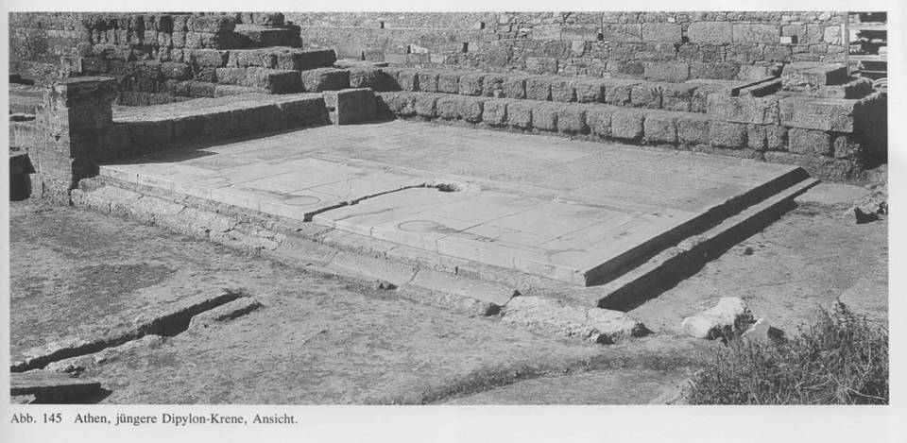
Αθήνα: κρήνη του Διπύλου

Slide 6
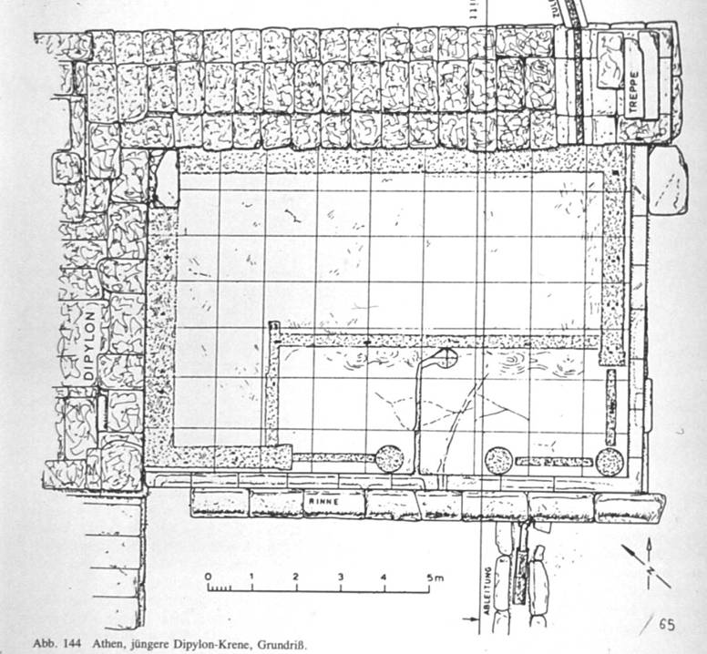
Αθήνα: κρήνη του Διπύλου

Slide 7
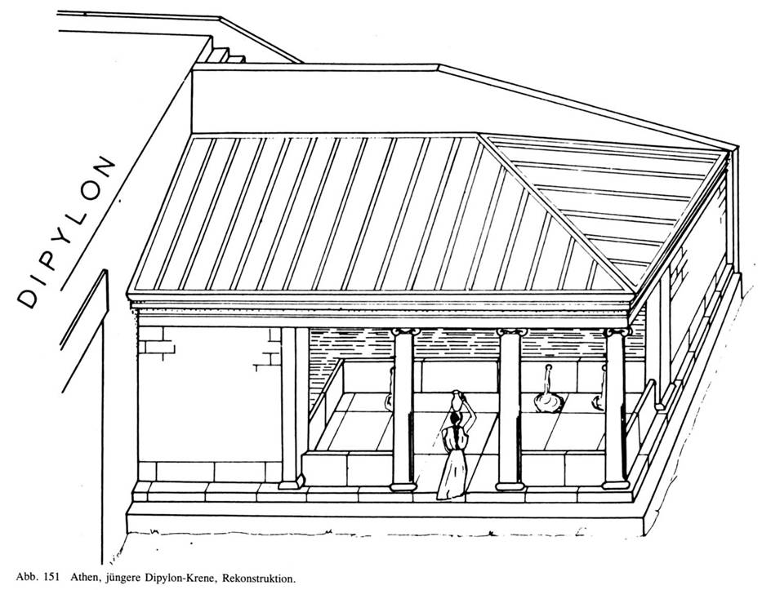
Αθήνα: κρήνη του Διπύλου

Slide 8
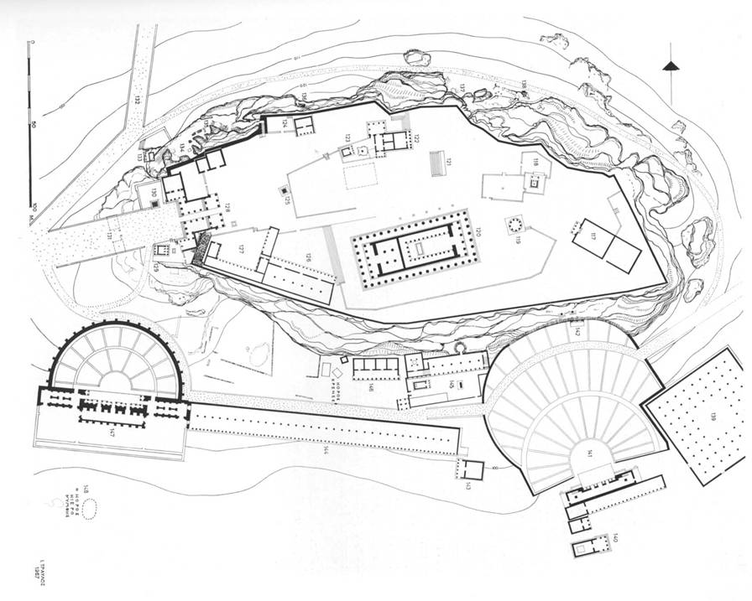
Κλεψύδρα
Ακρόπολη Αθηνών

Slide 9
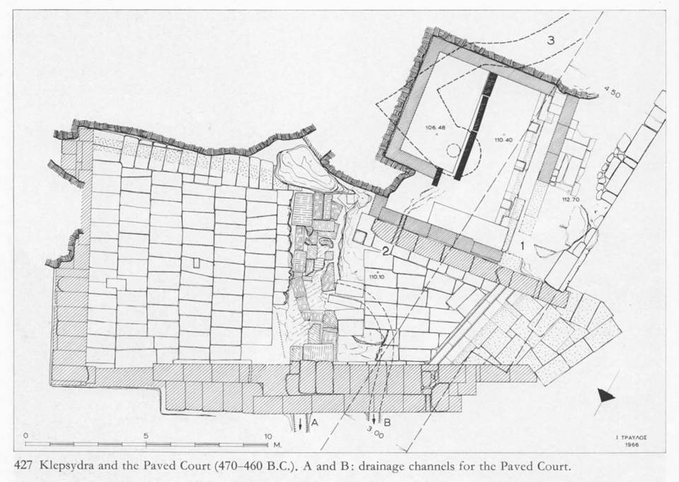
Αθήνα: Κλεψύδρα κρήνη

Slide 10
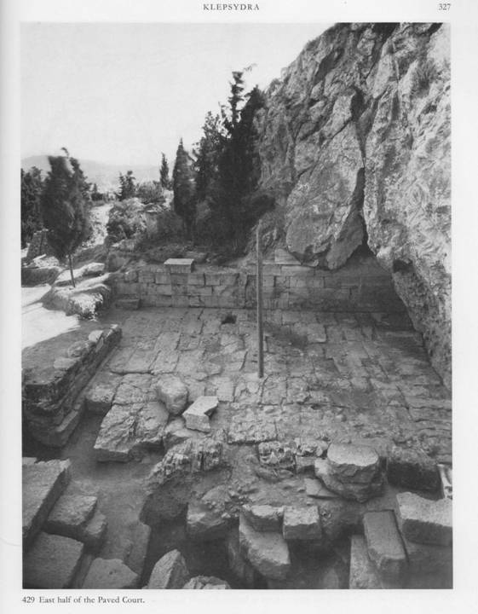
Αθήνα: κρήνη Κλεψύδρα

Slide 11
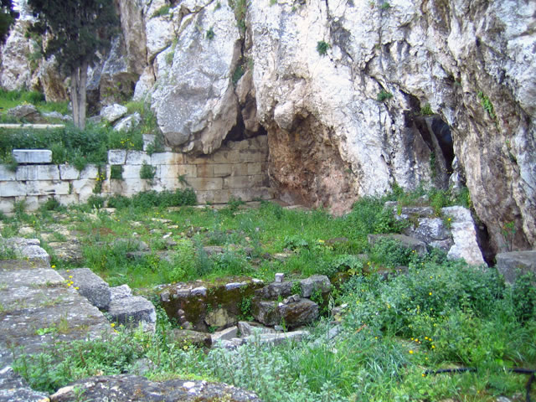
Αθήνα: κρήνη Κλεψύδρα

Slide 12
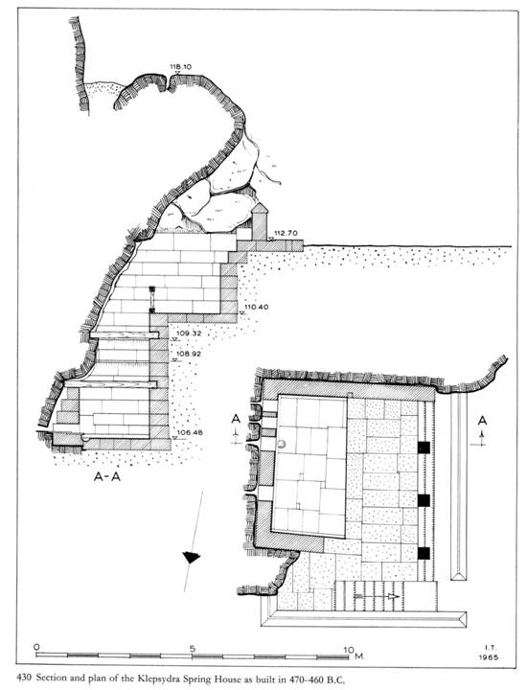
Αθήνα: κρήνη Κλεψύδρα

Slide 13
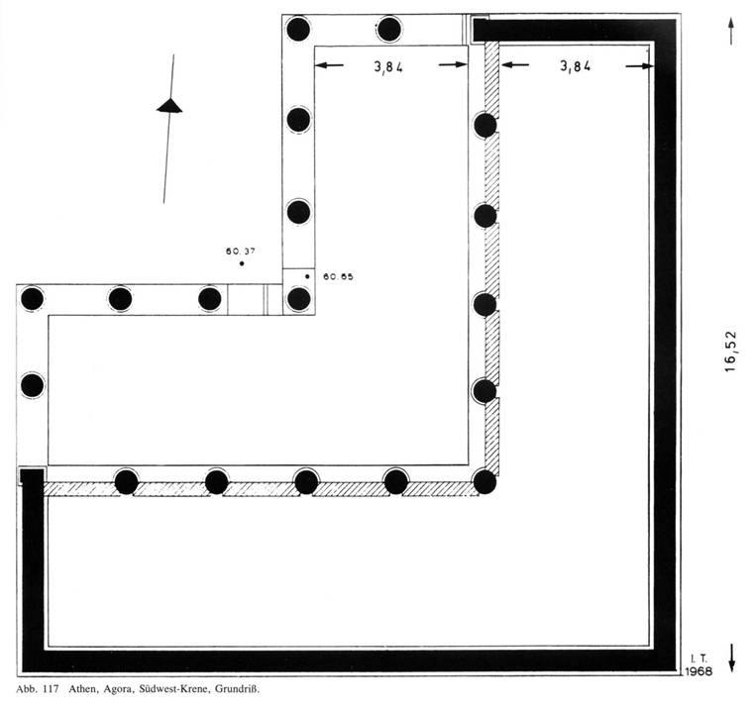
Αγορά Αθηνών: ΝΔ κρήνη

Slide 14
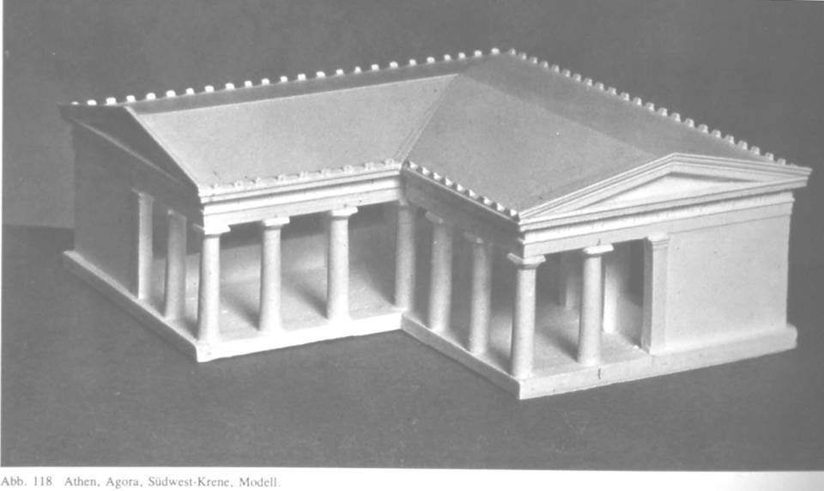
Αγορά Αθηνών: ΝΔ κρήνη

Slide 15
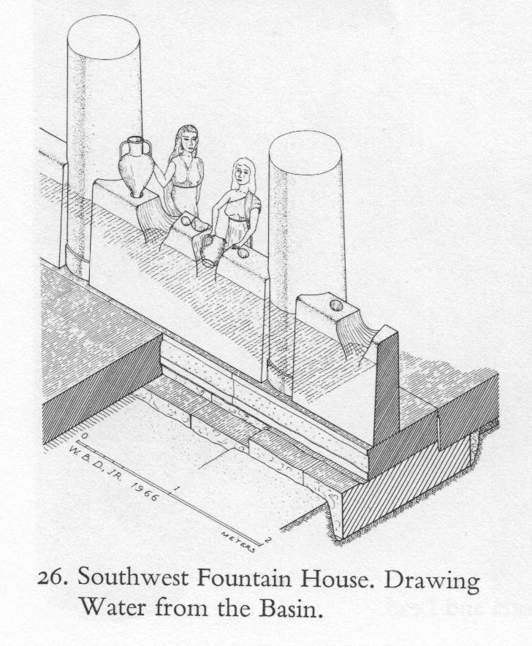
Αγορά Αθηνών: ΝΔ κρήνη. Αναπαράσταση άντλησης νερού από τη δεξαμενή

Slide 16
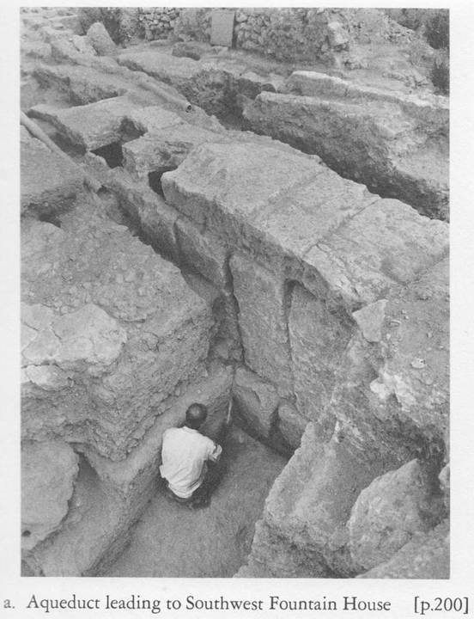
Αγορά Αθηνών: υδραγωγείο της ΝΔ κρήνης

Slide 17
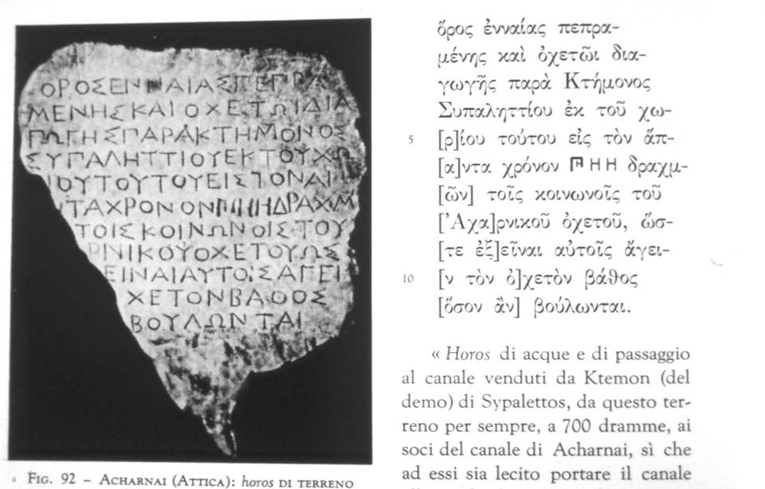
Αχαρνικός «οχετός»

Slide 18
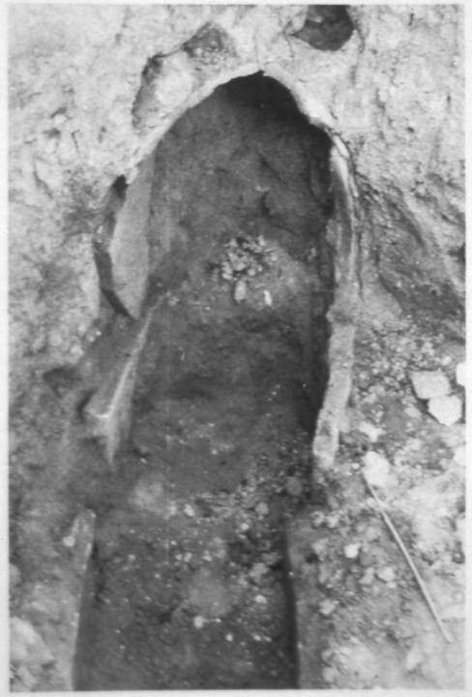
Kόκκινος Μύλος Αττικής: υδραγωγείο

Slide 19
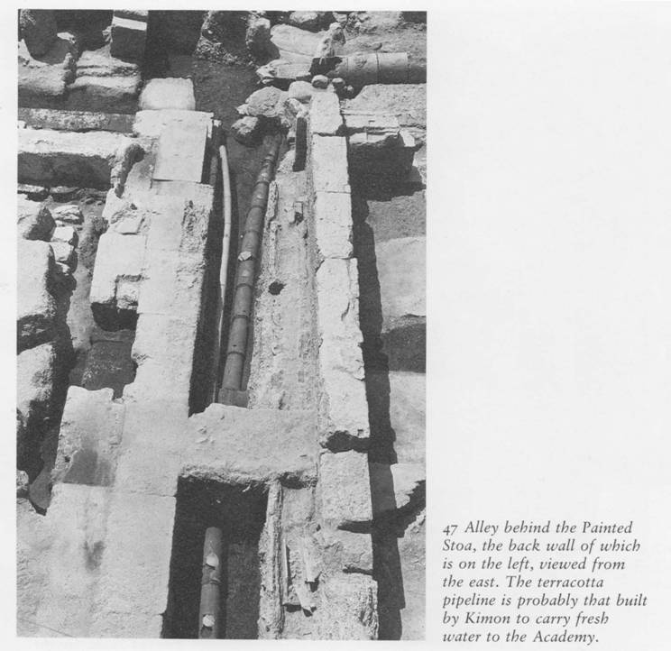
Αρχαία αγορά: πήλινος αγωγός

Slide 20
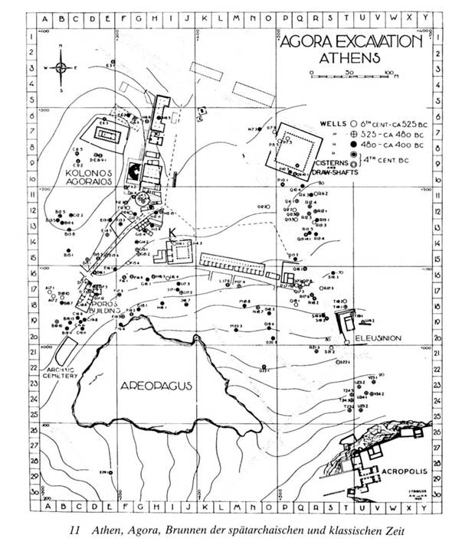
Αθήνα: πηγάδια της υστερης-αρχαϊκής και κλασικής περιόδου

Slide 21
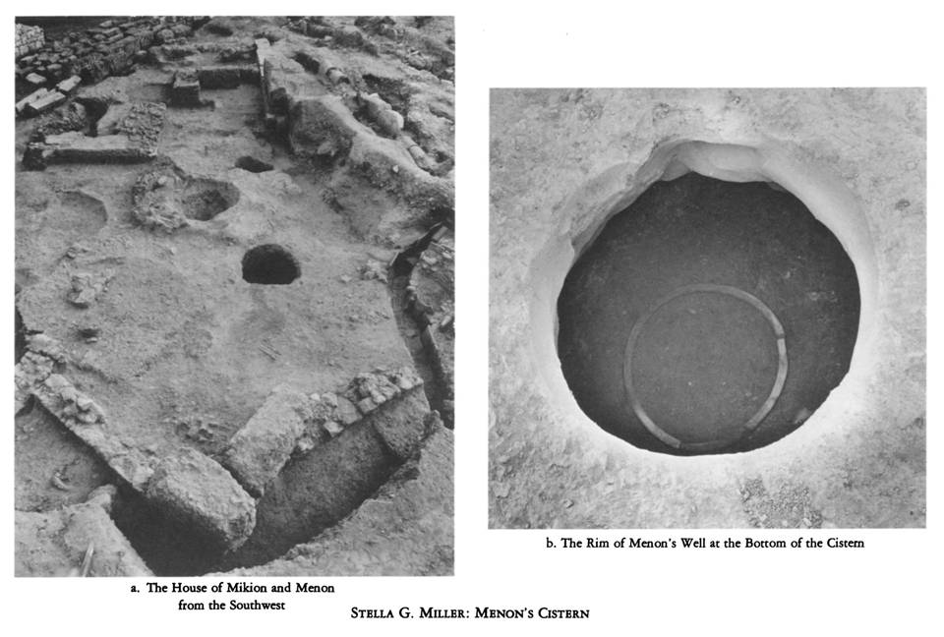
Αγορά Αθηνών: η δεξαμενή – πηγάδι της οικίας του Μένωνος

Slide 22
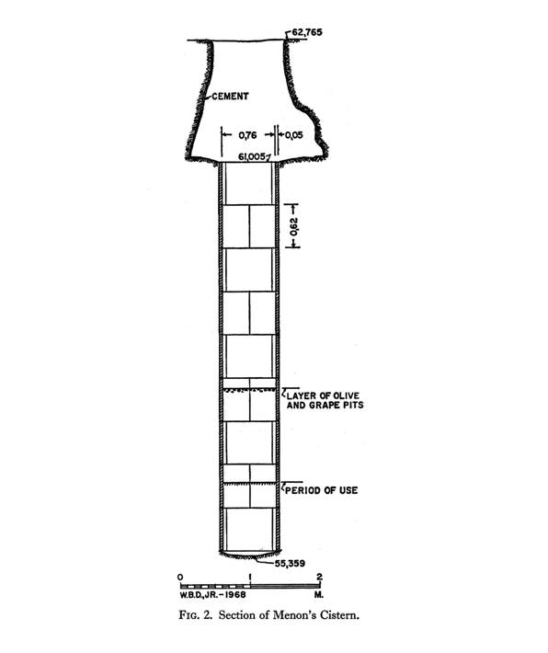
Αγορά Αθηνών: η δεξαμενή – πηγάδι της οικίας του Μένωνος

Slide 23
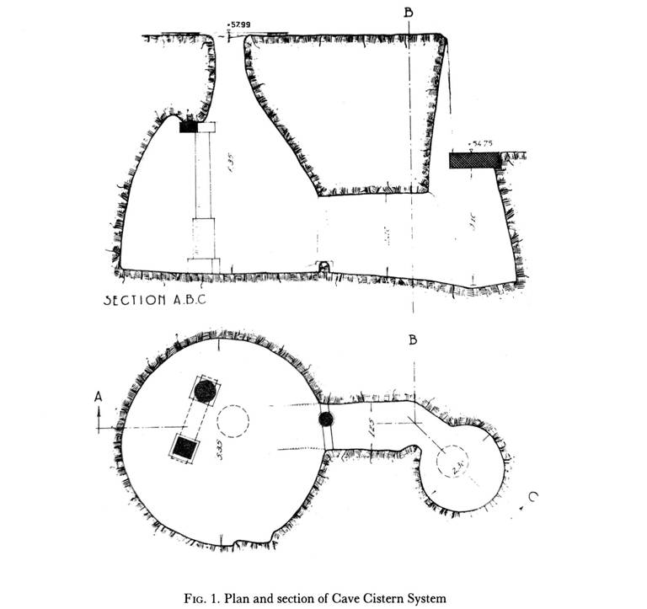
Κολωνός Αγοραίος: σύστημα δεξαμενών

Slide 24
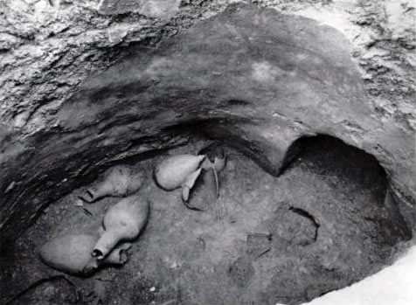
Κολωνός Αγοραίος: δεξαμενή

Slide 25
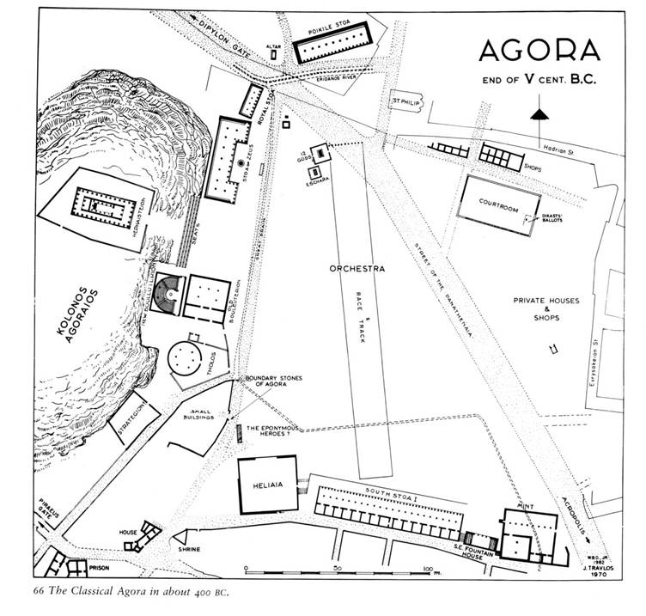

Slide 26
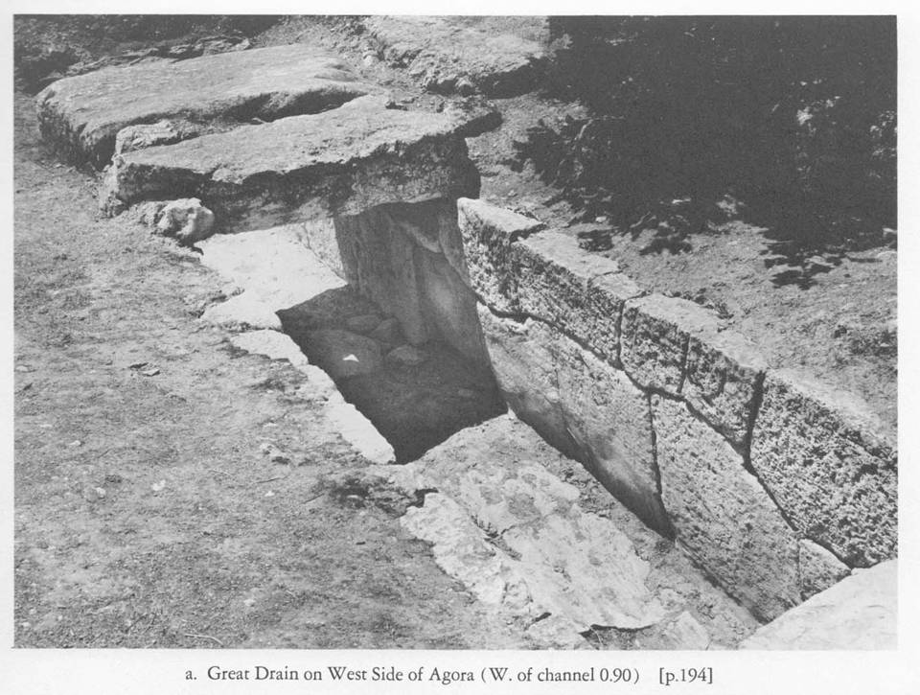
Αγορά Αθηνών: ο μεγάλος αποχετευτικός αγωγός

Slide 27
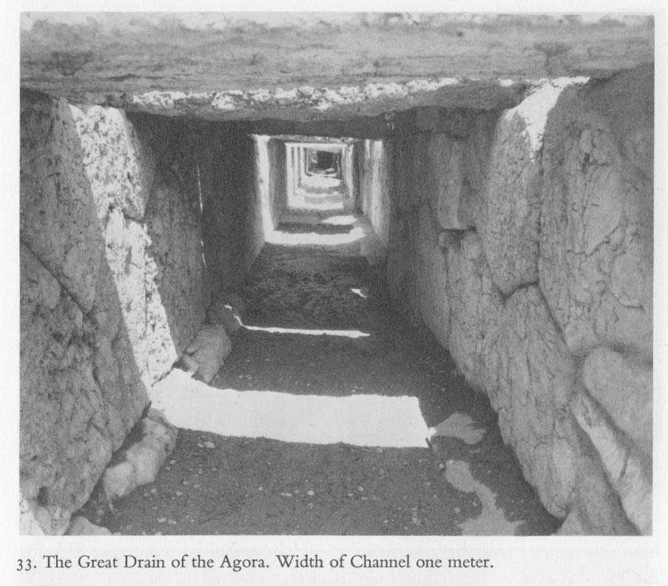
Αγορά Αθηνών: ο μεγάλος αποχετευτικός αγωγός

Slide 28
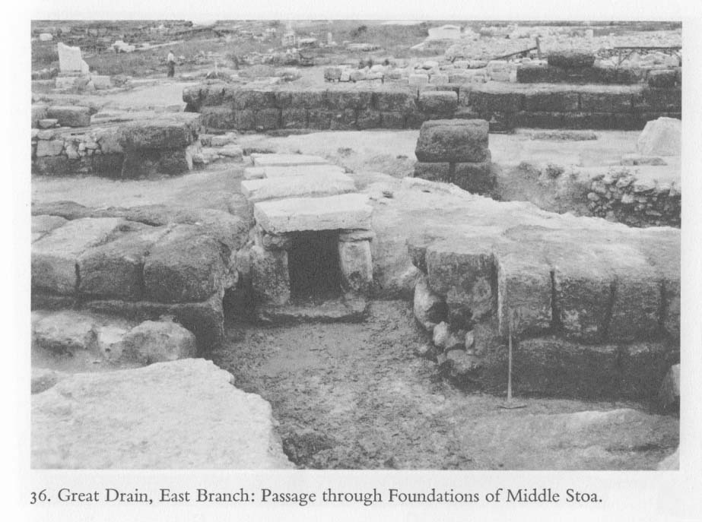
Αγορά Αθηνών: ο μεγάλος αποχετευτικός αγωγός

Slide 29
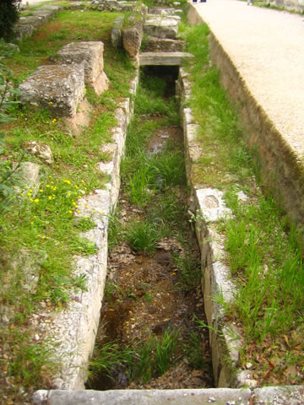
Αγορά Αθηνών: ο μεγάλος αποχετευτικός αγωγός

Slide 30
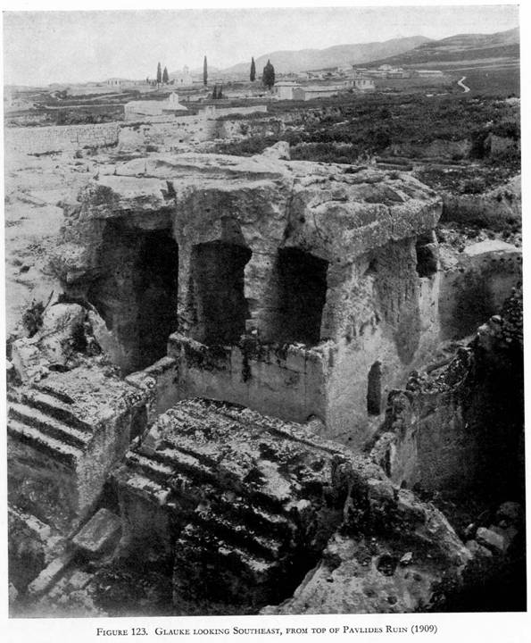
Κόρινθος: Γλαύκη

Slide 31
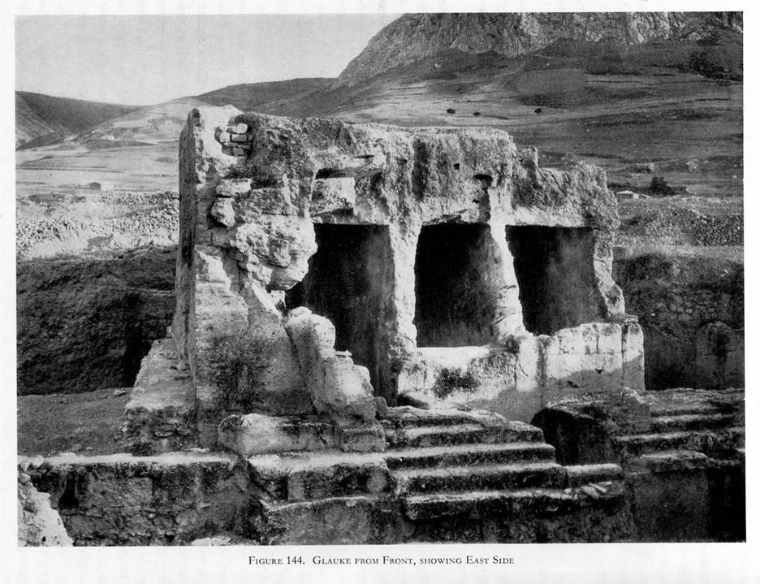
Κόρινθος: Γλαύκη

Slide 32
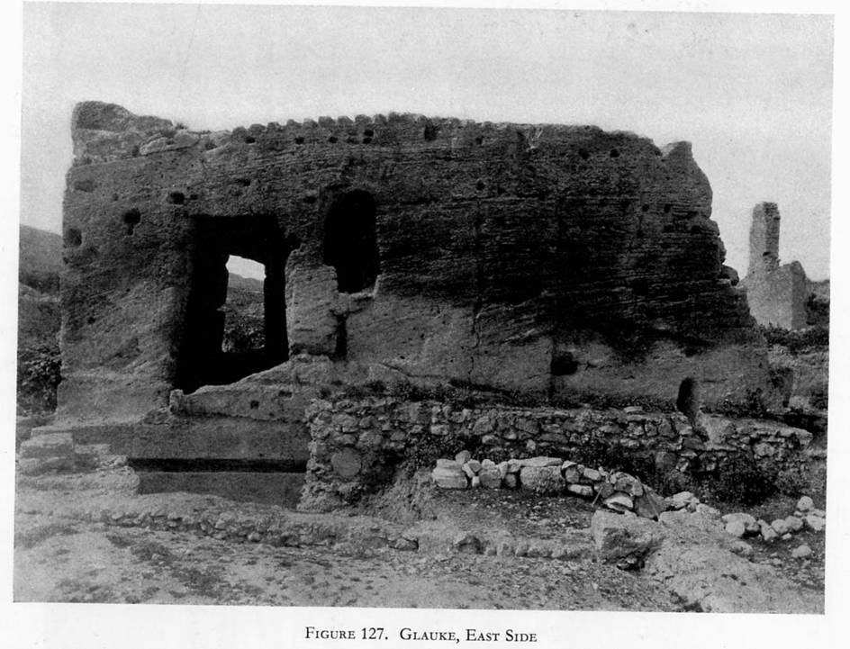
Κόρινθος: Γλαύκη

Slide 33
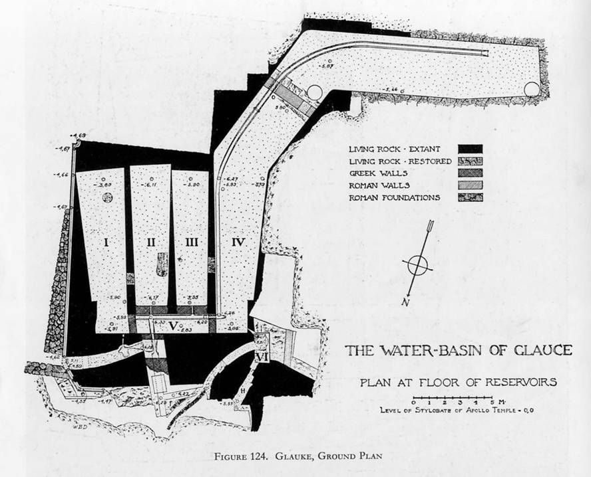
Κόρινθος: Γλαύκη

Slide 34
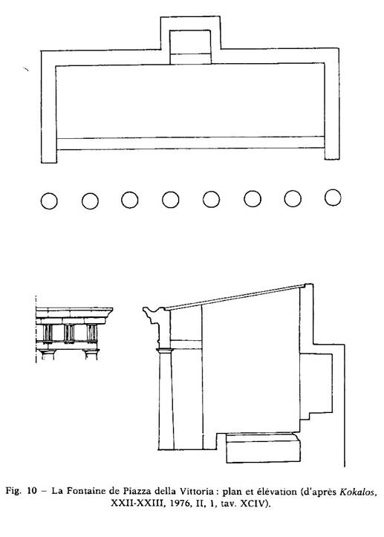
Συρακούσες: κρήνη της Piazza della Vittoria

Slide 35
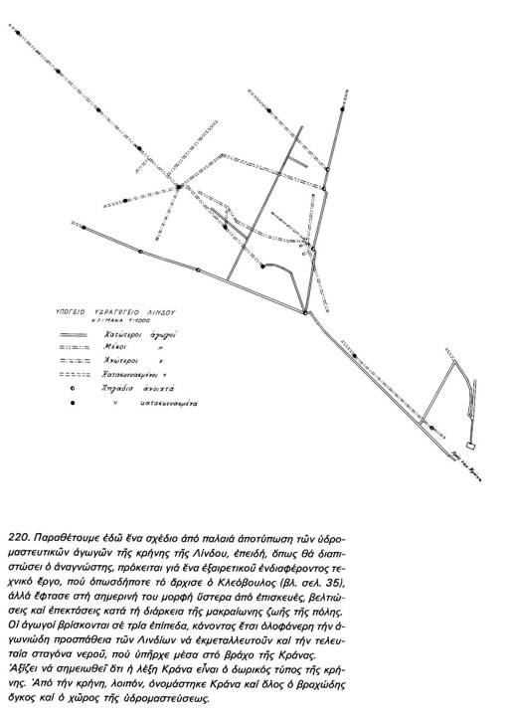
Λίνδος: υδρομαστευτικοί αγωγοί της κρήνης

Slide 36
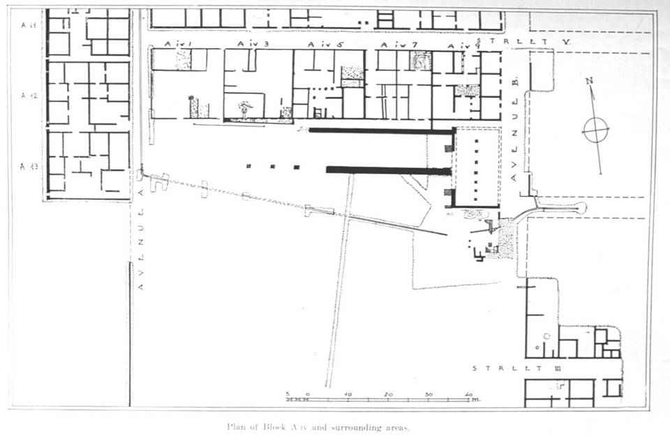
Όλυνθος (με βέλος τα κατάλοιπα της κρήνης)

Slide 37
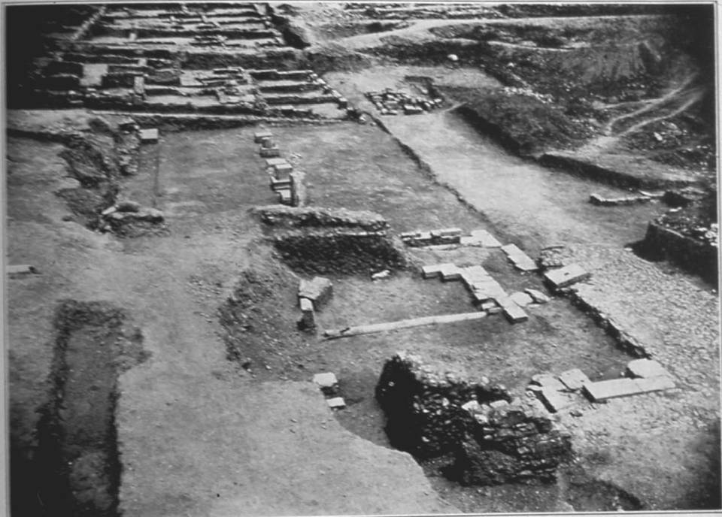
Όλυνθος: τα κατάλοιπα της κρήνης

Slide 38
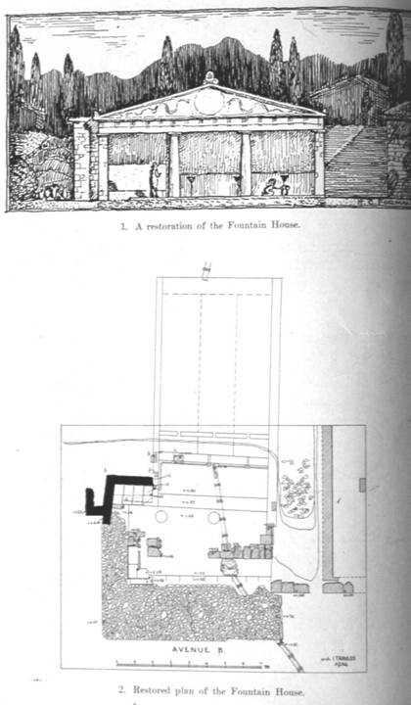
Όλυνθος: κάτοψη και αποκατάσταση της κρήνης

Slide 39
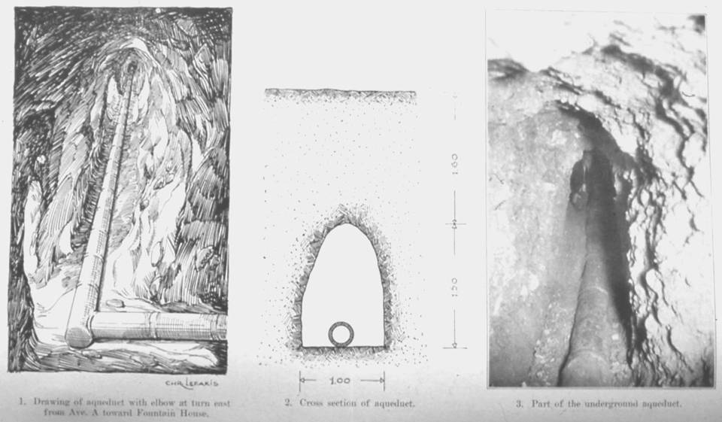
Όλυνθος: υδραγωγείο

Slide 40
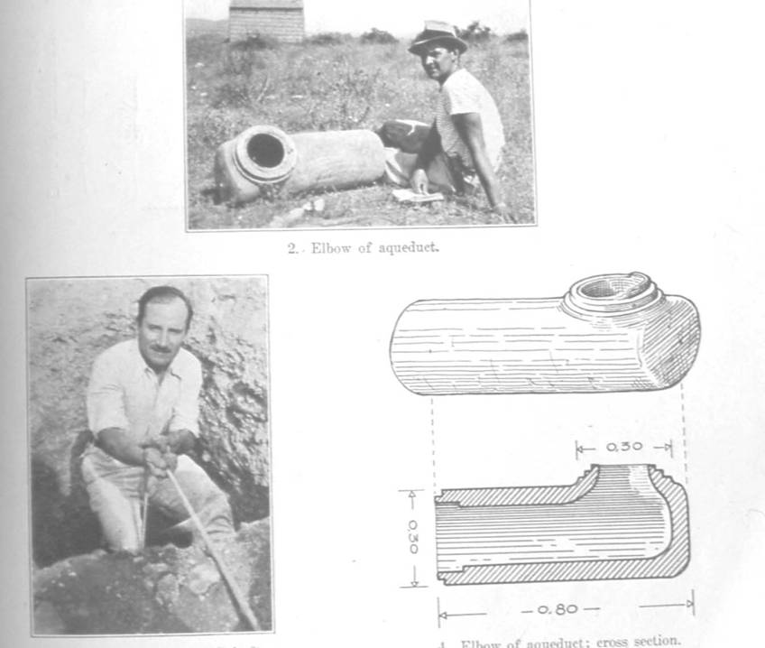
Υδραγωγείο Ολύνθου: στελέχη του πήλινου αγωγού

Slide 41
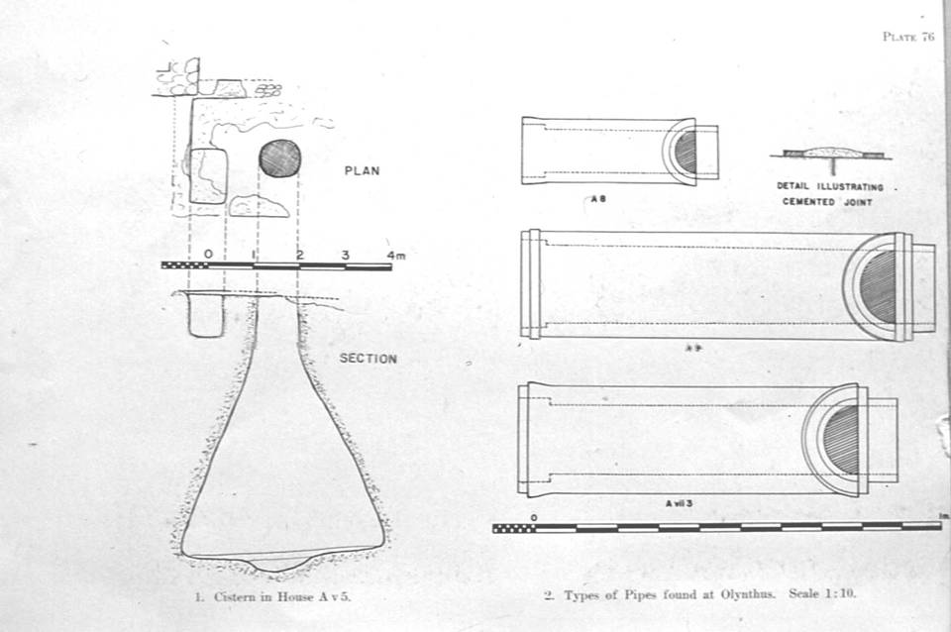
Όλυνθος: απειόσχημη δεξαμενή και πήλινοι σωλήνες

Slide 42
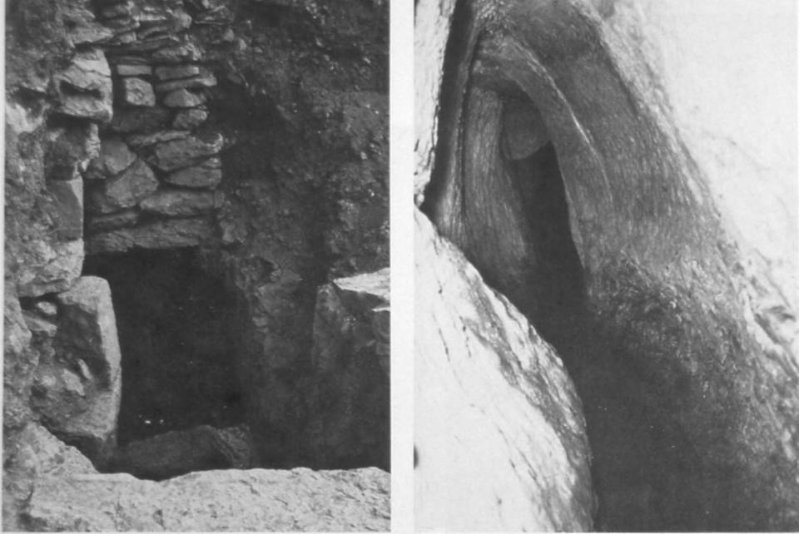
Φάρσαλα: κλασικό υδραγωγείο

Slide 43
Διόδωρος Σικελιώτης 11.25.3-5
[3] πλείστων δὲ εἰς τὸ δημόσιον ἀνενεχθέντων, οὗτοι μὲν τοὺς λίθους ἔτεμνον, ἐξ ὧν οὐ μόνον οἱ μέγιστοι τῶν θεῶν ναοὶ κατεσκευάσθησαν, ἀλλὰ καὶ πρὸς τὰς τῶν ὑδάτων ἐκ τῆς πόλεως ἐκροὰς ὑπόνομοι κατεσκευάσθησαν τηλικοῦτοι τὸ μέγεθος, ὥστε ἀξιοθέατον εἶναι τὸ κατασκεύασμα, καίπερ διὰ τὴν εὐτέλειαν καταφρονούμενον. ἐπιστάτης δὲ γενόμενος τούτων τῶν ἔργων ὁ προσαγορευόμενος Φαίαξ διὰ τὴν δόξαν τοῦ κατασκευάσματος ἐποίησεν ἀφ᾽ ἑαυτοῦ κληθῆναι τοὺς ὑπονόμους φαίακας. [4] κατεσκεύασαν δὲ οἱ Ἀκραγαντῖνοι καὶ κολυμβήθραν πολυτελῆ, τὴν περίμετρον ἔχουσαν σταδίων ἑπτά, τὸ δὲ βάθος πηχῶν εἴκοσι. εἰς δὲ ταύτην ἐπαγομένων ποταμίων καὶ κρηναίων ὑδάτων ἰχθυοτροφεῖον ἐγένετο, πολλοὺς παρεχόμενον ἰχθῦς εἰς τροφὴν καὶ ἀπόλαυσιν: κύκνων τε πλείστων εἰς αὐτὴν καταπταμένων συνέβη τὴν πρόσοψιν αὐτῆς ἐπιτερπῆ γενέσθαι. ἀλλ᾽ αὕτη μὲν ἐν τοῖς ὕστερον χρόνοις ἀμεληθεῖσα συνεχώσθη καὶ διὰ τὸ πλῆθος τοῦ χρόνου κατεφθάρη, [5] τὴν δὲ χώραν ἅπασαν ἀγαθὴν οὖσαν ἀμπελόφυτον ἐποίησαν καὶ δένδρεσι παντοίοις πεπυκνωμένην, ὥστε λαμβάνειν ἐξ αὐτῆς μεγάλας προσόδους.

Slide 44
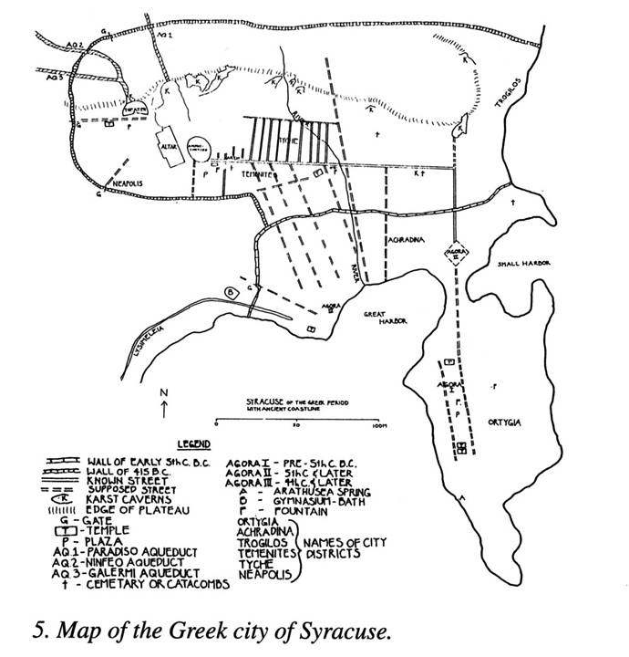
Συρακούσες: τα υδραγωγεία

Slide 45
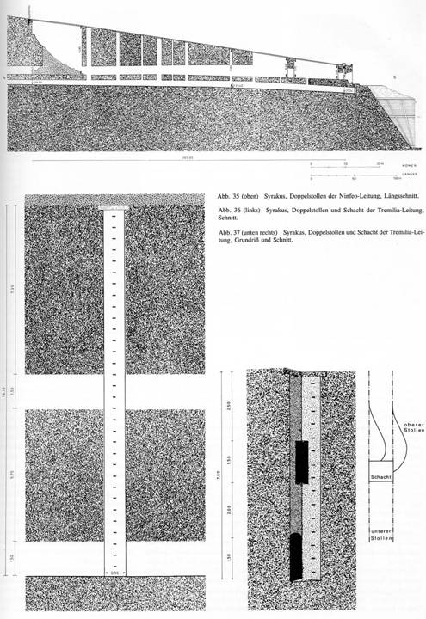
Συρακούσες: υδραγωγεία

Slide 46
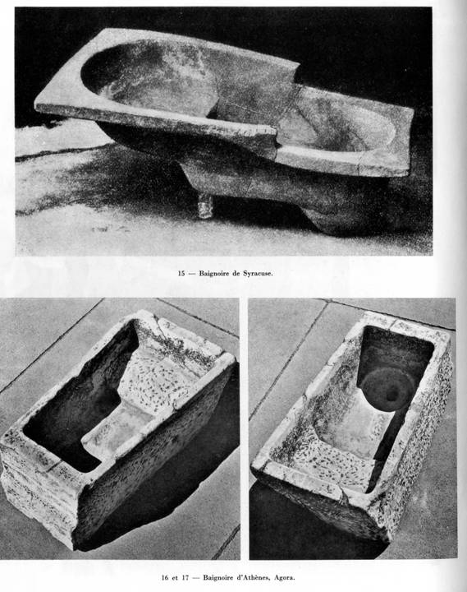
Πύελοι (Μπανιέρες)

Slide 47
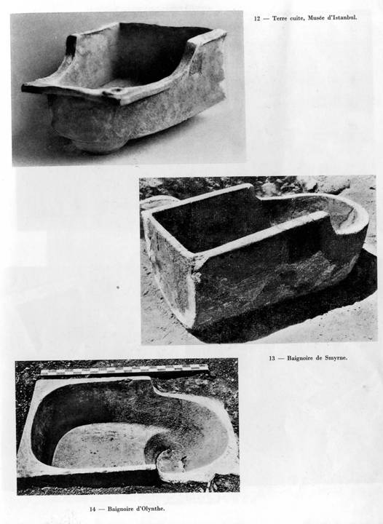
Πύελοι (Μπανιέρες)

Slide 48
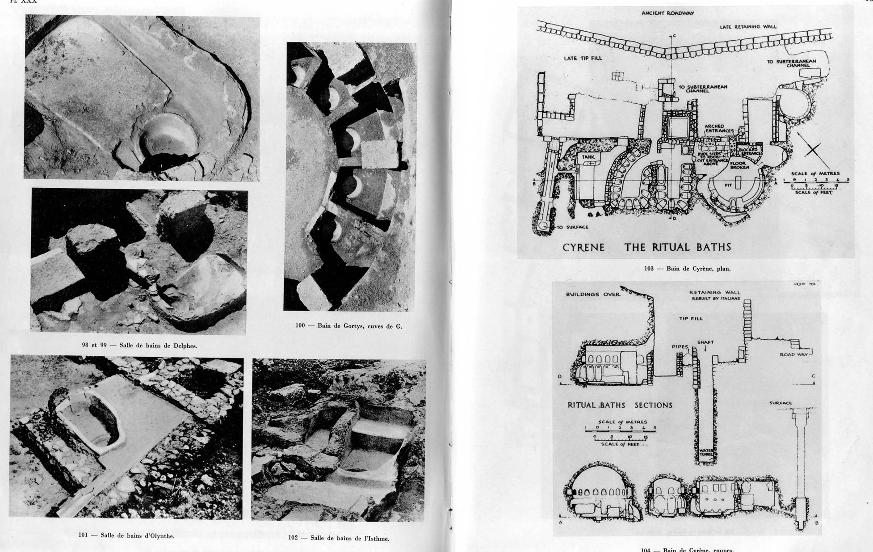

Slide 49
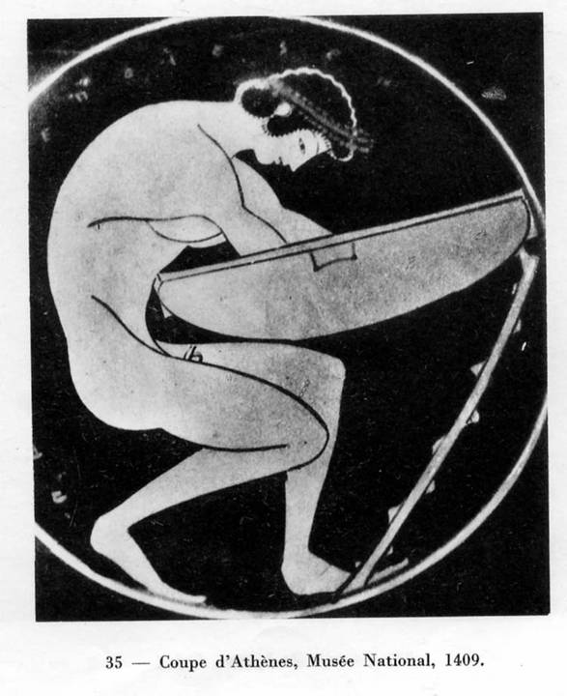
Σκάφη ή λέβης (λεκάνη) όπως απεικονίζεται σε ερυθρόμορφο αγγείο

Slide 50
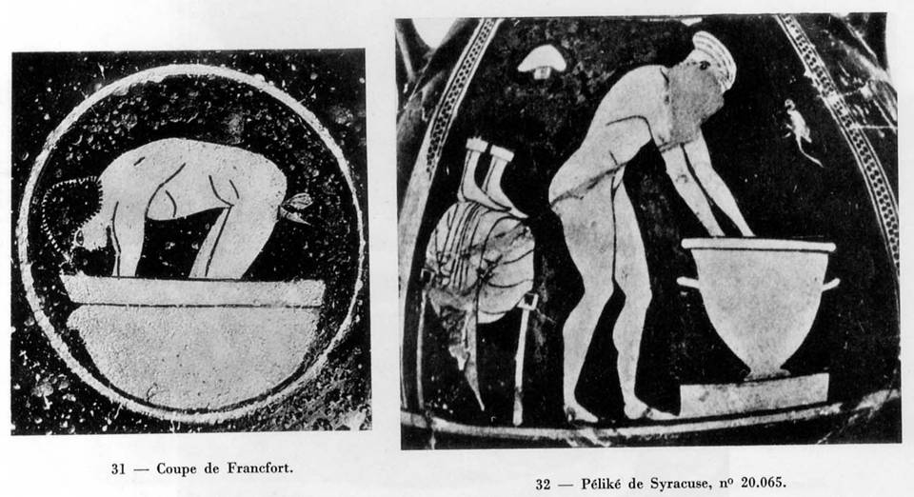
Λεκάνες όπως απεικονίζονται σε ερυθρόμορφα αγγεία

Slide 51
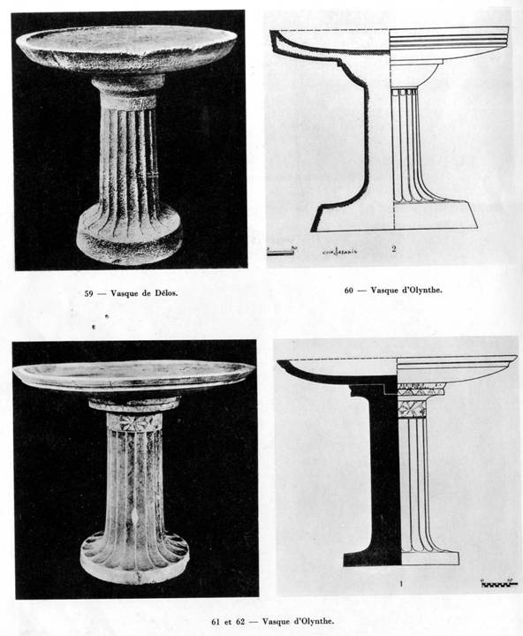
Λουτήρες

Slide 52
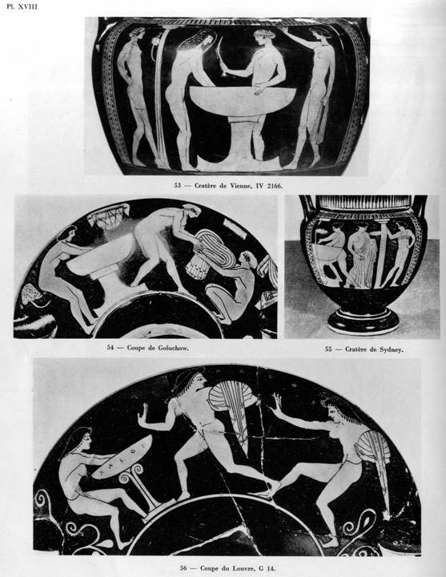
Λουτήρες όπως απεικονίζονται σε ερυθρόμορφα αγγεία

Slide 53
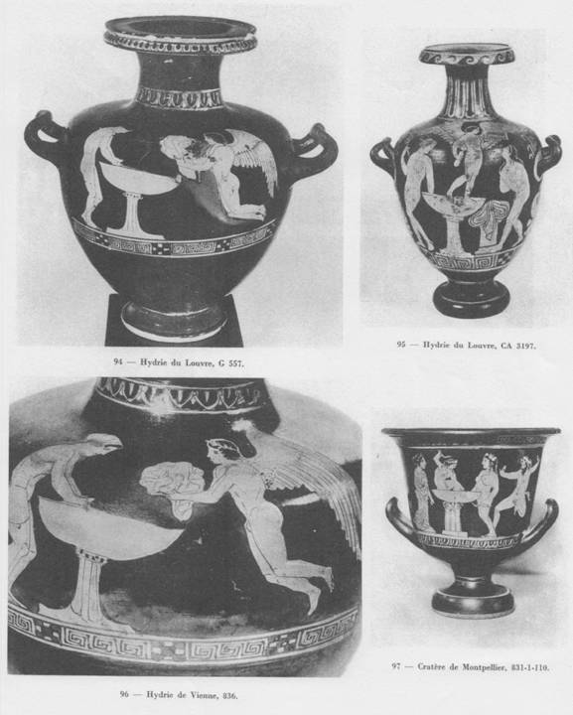
Λουτήρες όπως απεικονίζονται σε ερυθρόμορφα αγγεία

Slide 54
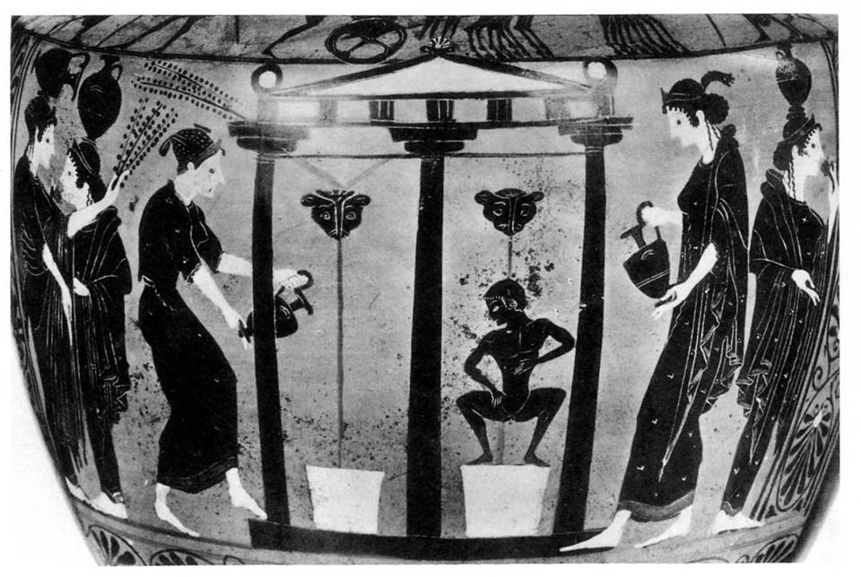
Παράσταση κρήνης με κρουνούς

Slide 55
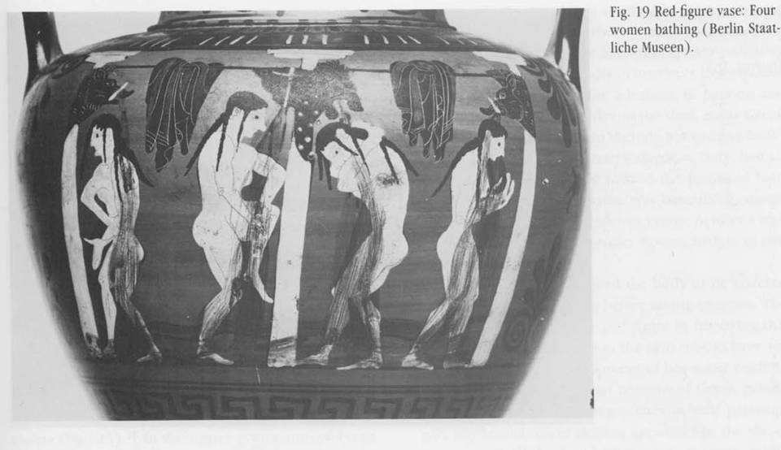
Παράσταση κρήνης με κρουνούς

Slide 56
Αθλητές πλένονται σε κρήνη

Slide 58
Τα μέρη του γυμνασίου σύμφωνα με τον Βιτρούβιο
λουτρό

Slide 59
λουτρώνας
Πριήνη: παλαίστρα του κάτω γυμνασίου

Slide 60
Πριήνη: λίθινες μπανιέρες του κάτω γυμνασίου

Slide 61
Πριήνη: λίθινες μπανιέρες του
κάτω γυμνασίου

Slide 62
Αθήνα: βαλανεία

Slide 63
Λουτρά Ερέτριας

